Slide 1


仿射变换
张 赐
Mail: educourse@163.com
CSDN博客地址
http://blog.csdn.net/zhangci226

Slide 2
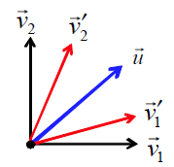

线性变换作为坐标的变换
用$\left[{\vec{v}}_{1} {\vec{v}}_{2}\right]表示\vec{u}：\vec{u}=x{\vec{v}}_{1}+y{\vec{v}}_{2}=\left[\begin{matrix}x \\ y\end{matrix}\right]$

Slide 3

线性变换作为坐标的变换
用$\left[{\vec{v}}_{1} {\vec{v}}_{2}\right]表示\vec{u}：\vec{u}=x{\vec{v}}_{1}+y{\vec{v}}_{2}=\left[\begin{matrix}x \\ y\end{matrix}\right]$
用$\left[{\vec{v}}_{1}^{′}{ \vec{v}}_{2}^{′}\right]表示\vec{u}：\vec{u}=x′{\vec{v}}_{1}^{′}+y′{\vec{v}}_{2}^{′}=\left[\begin{matrix}x′ \\ y′\end{matrix}\right]$

Slide 4

线性变换作为坐标的变换
用$\left[{\vec{v}}_{1} {\vec{v}}_{2}\right]表示\vec{u}：\vec{u}=x{\vec{v}}_{1}+y{\vec{v}}_{2}=\left[\begin{matrix}x \\ y\end{matrix}\right]$
用$\left[{\vec{v}}_{1}^{′}{ \vec{v}}_{2}^{′}\right]表示\vec{u}：\vec{u}=x′{\vec{v}}_{1}^{′}+y′{\vec{v}}_{2}^{′}=\left[\begin{matrix}x′ \\ y′\end{matrix}\right]$
令${\vec{v}}_{1}^{′}=a_{11}{\vec{v}}_{1}+a_{21}{\vec{v}}_{2}=\left[\begin{matrix}a_{11} \\ a_{21}\end{matrix}\right],{\vec{v}}_{2}^{′}=a_{12}{\vec{v}}_{1}+a_{22}{\vec{v}}_{2}=\left[\begin{matrix}a_{12} \\ a_{22}\end{matrix}\right],$

Slide 5

线性变换作为坐标的变换
用$\left[{\vec{v}}_{1} {\vec{v}}_{2}\right]表示\vec{u}：\vec{u}=x{\vec{v}}_{1}+y{\vec{v}}_{2}=\left[\begin{matrix}x \\ y\end{matrix}\right]$
用$\left[{\vec{v}}_{1}^{′}{ \vec{v}}_{2}^{′}\right]表示\vec{u}：\vec{u}=x′{\vec{v}}_{1}^{′}+y′{\vec{v}}_{2}^{′}=\left[\begin{matrix}x′ \\ y′\end{matrix}\right]$
令${\vec{v}}_{1}^{′}=a_{11}{\vec{v}}_{1}+a_{21}{\vec{v}}_{2}=\left[\begin{matrix}a_{11} \\ a_{21}\end{matrix}\right],{\vec{v}}_{2}^{′}=a_{12}{\vec{v}}_{1}+a_{22}{\vec{v}}_{2}=\left[\begin{matrix}a_{12} \\ a_{22}\end{matrix}\right],那么$
$$\vec{u}=x^{′}{\vec{v}}_{1}^{′}+y^{′}{\vec{v}}_{2}^{′}$$

Slide 6

线性变换作为坐标的变换
用$\left[{\vec{v}}_{1} {\vec{v}}_{2}\right]表示\vec{u}：\vec{u}=x{\vec{v}}_{1}+y{\vec{v}}_{2}=\left[\begin{matrix}x \\ y\end{matrix}\right]$
用$\left[{\vec{v}}_{1}^{′}{ \vec{v}}_{2}^{′}\right]表示\vec{u}：\vec{u}=x′{\vec{v}}_{1}^{′}+y′{\vec{v}}_{2}^{′}=\left[\begin{matrix}x′ \\ y′\end{matrix}\right]$
令${\vec{v}}_{1}^{′}=a_{11}{\vec{v}}_{1}+a_{21}{\vec{v}}_{2}=\left[\begin{matrix}a_{11} \\ a_{21}\end{matrix}\right],{\vec{v}}_{2}^{′}=a_{12}{\vec{v}}_{1}+a_{22}{\vec{v}}_{2}=\left[\begin{matrix}a_{12} \\ a_{22}\end{matrix}\right],那么$
$$\vec{u}=x^{′}{\vec{v}}_{1}^{′}+y^{′}{\vec{v}}_{2}^{′}$$
$$=x^{′}\left(a_{11}{\vec{v}}_{1}+a_{21}{\vec{v}}_{2}\right)+y′(a_{12}{\vec{v}}_{1}+a_{22}{\vec{v}}_{2})$$

Slide 7

线性变换作为坐标的变换
用$\left[{\vec{v}}_{1} {\vec{v}}_{2}\right]表示\vec{u}：\vec{u}=x{\vec{v}}_{1}+y{\vec{v}}_{2}=\left[\begin{matrix}x \\ y\end{matrix}\right]$
用$\left[{\vec{v}}_{1}^{′}{ \vec{v}}_{2}^{′}\right]表示\vec{u}：\vec{u}=x′{\vec{v}}_{1}^{′}+y′{\vec{v}}_{2}^{′}=\left[\begin{matrix}x′ \\ y′\end{matrix}\right]$
令${\vec{v}}_{1}^{′}=a_{11}{\vec{v}}_{1}+a_{21}{\vec{v}}_{2}=\left[\begin{matrix}a_{11} \\ a_{21}\end{matrix}\right],{\vec{v}}_{2}^{′}=a_{12}{\vec{v}}_{1}+a_{22}{\vec{v}}_{2}=\left[\begin{matrix}a_{12} \\ a_{22}\end{matrix}\right],那么$
$$\vec{u}=x^{′}{\vec{v}}_{1}^{′}+y^{′}{\vec{v}}_{2}^{′}$$
$$=x^{′}\left(a_{11}{\vec{v}}_{1}+a_{21}{\vec{v}}_{2}\right)+y^{′}\left(a_{12}{\vec{v}}_{1}+a_{22}{\vec{v}}_{2}\right)$$
$=\left(a_{11}x^{′}+a_{12}y^{′}\right){\vec{v}}_{1}+\left(a_{21}x^{′}+a_{22}y^{′}\right){\vec{v}}_{2}$

Slide 8

线性变换作为坐标的变换
用$\left[{\vec{v}}_{1} {\vec{v}}_{2}\right]表示\vec{u}：\vec{u}=x{\vec{v}}_{1}+y{\vec{v}}_{2}=\left[\begin{matrix}x \\ y\end{matrix}\right]$
用$\left[{\vec{v}}_{1}^{′}{ \vec{v}}_{2}^{′}\right]表示\vec{u}：\vec{u}=x′{\vec{v}}_{1}^{′}+y′{\vec{v}}_{2}^{′}=\left[\begin{matrix}x′ \\ y′\end{matrix}\right]$
令${\vec{v}}_{1}^{′}=a_{11}{\vec{v}}_{1}+a_{21}{\vec{v}}_{2}=\left[\begin{matrix}a_{11} \\ a_{21}\end{matrix}\right],{\vec{v}}_{2}^{′}=a_{12}{\vec{v}}_{1}+a_{22}{\vec{v}}_{2}=\left[\begin{matrix}a_{12} \\ a_{22}\end{matrix}\right],那么$
$$\vec{u}=x^{′}{\vec{v}}_{1}^{′}+y^{′}{\vec{v}}_{2}^{′}$$
$$=x^{′}\left(a_{11}{\vec{v}}_{1}+a_{21}{\vec{v}}_{2}\right)+y^{′}\left(a_{12}{\vec{v}}_{1}+a_{22}{\vec{v}}_{2}\right)$$
$=\left(a_{11}x^{′}+a_{12}y^{′}\right){\vec{v}}_{1}+\left(a_{21}x^{′}+a_{22}y^{′}\right){\vec{v}}_{2}$
$=x{\vec{v}}_{1}+y{\vec{v}}_{2}$

Slide 9
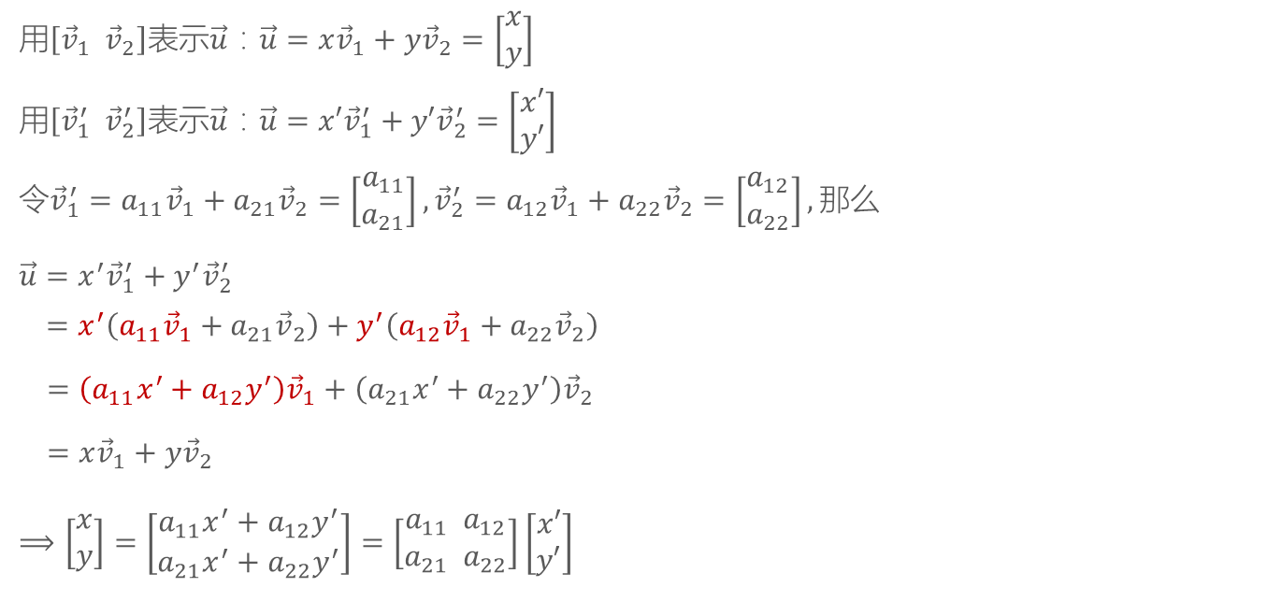
线性变换作为坐标的变换
用$\left[{\vec{v}}_{1} {\vec{v}}_{2}\right]表示\vec{u}：\vec{u}=x{\vec{v}}_{1}+y{\vec{v}}_{2}=\left[\begin{matrix}x \\ y\end{matrix}\right]$
用$\left[{\vec{v}}_{1}^{′}{ \vec{v}}_{2}^{′}\right]表示\vec{u}：\vec{u}=x′{\vec{v}}_{1}^{′}+y′{\vec{v}}_{2}^{′}=\left[\begin{matrix}x′ \\ y′\end{matrix}\right]$
令${\vec{v}}_{1}^{′}=a_{11}{\vec{v}}_{1}+a_{21}{\vec{v}}_{2}=\left[\begin{matrix}a_{11} \\ a_{21}\end{matrix}\right],{\vec{v}}_{2}^{′}=a_{12}{\vec{v}}_{1}+a_{22}{\vec{v}}_{2}=\left[\begin{matrix}a_{12} \\ a_{22}\end{matrix}\right],那么$
$$\vec{u}=x^{′}{\vec{v}}_{1}^{′}+y^{′}{\vec{v}}_{2}^{′}$$
$$=x^{′}\left(a_{11}{\vec{v}}_{1}+a_{21}{\vec{v}}_{2}\right)+y^{′}\left(a_{12}{\vec{v}}_{1}+a_{22}{\vec{v}}_{2}\right)$$
$=\left(a_{11}x^{′}+a_{12}y^{′}\right){\vec{v}}_{1}+\left(a_{21}x^{′}+a_{22}y^{′}\right){\vec{v}}_{2}$
$=x{\vec{v}}_{1}+y{\vec{v}}_{2}$
$$⟹\left[\begin{matrix}x \\ y\end{matrix}\right]=\left[\begin{matrix}a_{11}x^{′}+a_{12}y^{′} \\ a_{21}x^{′}+a_{22}y^{′}\end{matrix}\right]=\left[\begin{matrix}a_{11} a_{12} \\ a_{21}{ a}_{22}\end{matrix}\right]\left[\begin{matrix}x′ \\ y′\end{matrix}\right]$$

Slide 10
线性变换作为坐标的变换
线性变换矩阵的列向量代表新坐标系的向量基
在新坐标系下的坐标乘以线性变换矩阵，可以得到线性变换前的坐标

Slide 11
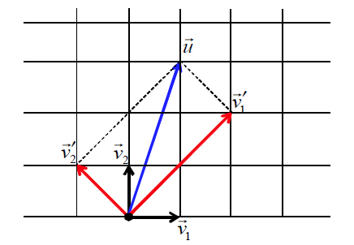
线性变换作为坐标的变换
例：

Slide 12
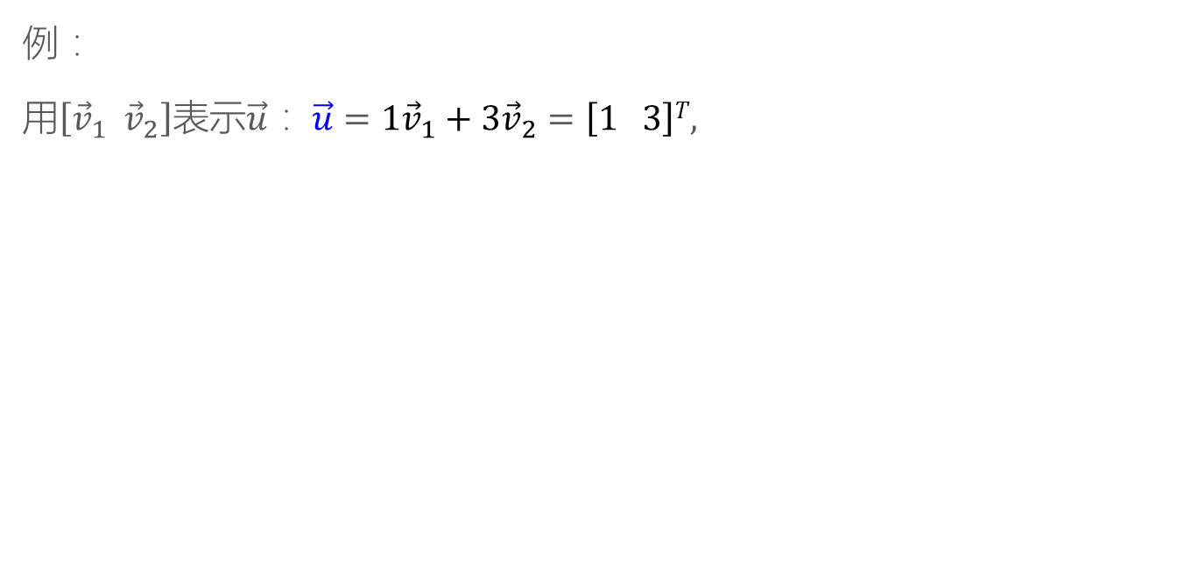
线性变换作为坐标的变换
例：
用$\left[{\vec{v}}_{1} {\vec{v}}_{2}\right]$表示$\vec{u}$： $\vec{u}=1{\vec{v}}_{1}+3{\vec{v}}_{2}=\left[1 3\right]T,$

Slide 13

线性变换作为坐标的变换
例：
用$\left[{\vec{v}}_{1} {\vec{v}}_{2}\right]$表示$\vec{u}$： $\vec{u}=1{\vec{v}}_{1}+3{\vec{v}}_{2}=\left[1 3\right]T,$
用$\left[{\vec{v}}_{1}^{′}{ \vec{v}}_{2}^{′}\right]$表示$\vec{u}$： $\vec{u}=1{\vec{v}}_{1}^{′}+1{\vec{v}}_{2}^{′}=\left[1 1\right]T,$

Slide 14

线性变换作为坐标的变换
例：
用$\left[{\vec{v}}_{1} {\vec{v}}_{2}\right]$表示$\vec{u}$： $\vec{u}=1{\vec{v}}_{1}+3{\vec{v}}_{2}=\left[1 3\right]T,$
用$\left[{\vec{v}}_{1}^{′}{ \vec{v}}_{2}^{′}\right]$表示$\vec{u}$： $\vec{u}=1{\vec{v}}_{1}^{′}+1{\vec{v}}_{2}^{′}=\left[1 1\right]T,$
用$\left[{\vec{v}}_{1} {\vec{v}}_{2}\right]$表示${\vec{v}}_{1}^{′}：$ ${\vec{v}}_{1}^{′}=2{\vec{v}}_{1}+2{\vec{v}}_{2}=\left[2 2\right]T,$

Slide 15
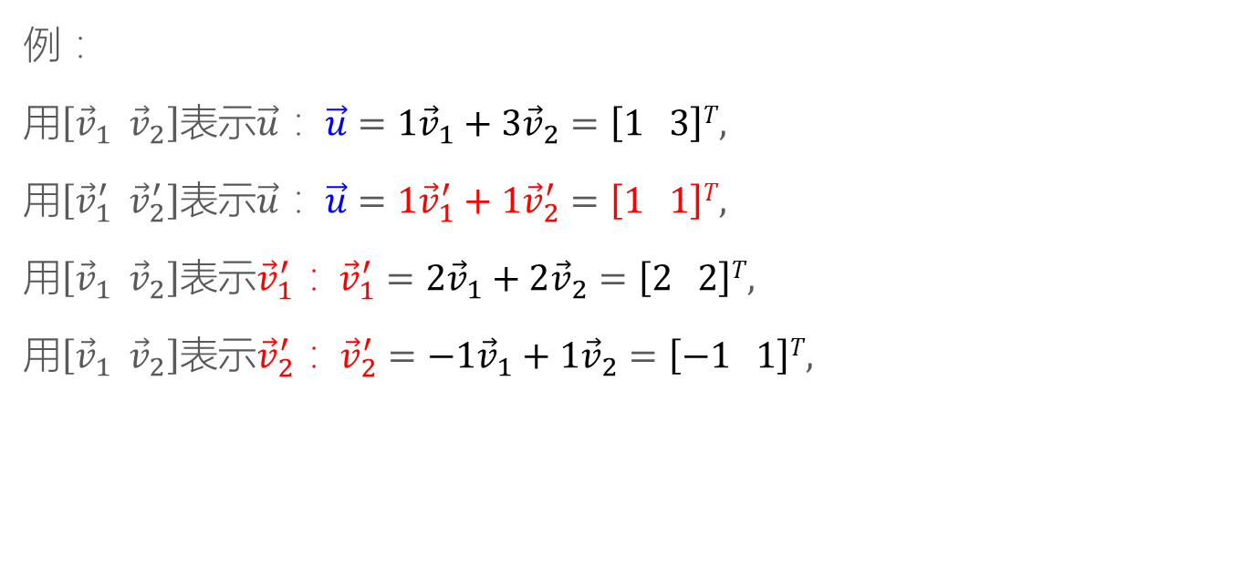
线性变换作为坐标的变换
例：
用$\left[{\vec{v}}_{1} {\vec{v}}_{2}\right]$表示$\vec{u}$： $\vec{u}=1{\vec{v}}_{1}+3{\vec{v}}_{2}=\left[1 3\right]T,$
用$\left[{\vec{v}}_{1}^{′}{ \vec{v}}_{2}^{′}\right]$表示$\vec{u}$： $\vec{u}=1{\vec{v}}_{1}^{′}+1{\vec{v}}_{2}^{′}=\left[1 1\right]T,$
用$\left[{\vec{v}}_{1} {\vec{v}}_{2}\right]$表示${\vec{v}}_{1}^{′}：$ ${\vec{v}}_{1}^{′}=2{\vec{v}}_{1}+2{\vec{v}}_{2}=\left[2 2\right]T,$
用$\left[{\vec{v}}_{1} {\vec{v}}_{2}\right]$表示${\vec{v}}_{2}^{′}：$ ${\vec{v}}_{2}^{′}=−1{\vec{v}}_{1}+1{\vec{v}}_{2}=\left[−1 1\right]T,$

Slide 16
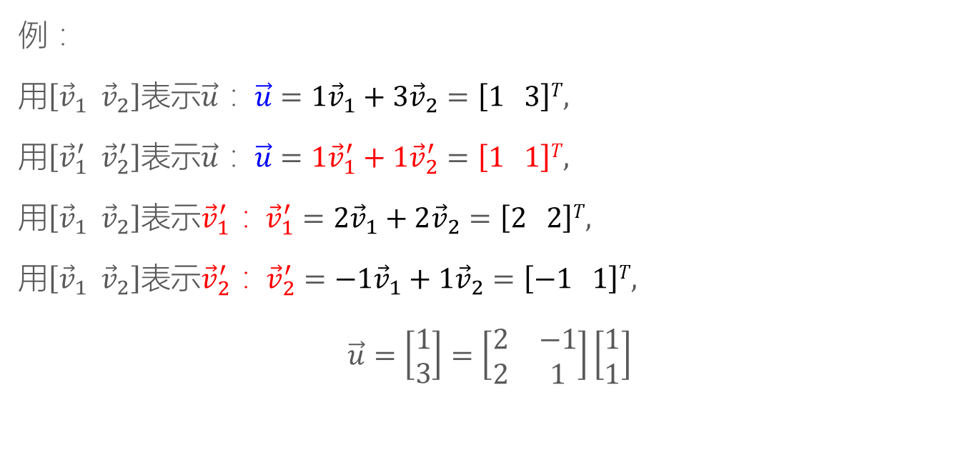
线性变换作为坐标的变换
例：
用$\left[{\vec{v}}_{1} {\vec{v}}_{2}\right]$表示$\vec{u}$： $\vec{u}=1{\vec{v}}_{1}+3{\vec{v}}_{2}=\left[1 3\right]T,$
用$\left[{\vec{v}}_{1}^{′}{ \vec{v}}_{2}^{′}\right]$表示$\vec{u}$： $\vec{u}=1{\vec{v}}_{1}^{′}+1{\vec{v}}_{2}^{′}=\left[1 1\right]T,$
用$\left[{\vec{v}}_{1} {\vec{v}}_{2}\right]$表示${\vec{v}}_{1}^{′}：$ ${\vec{v}}_{1}^{′}=2{\vec{v}}_{1}+2{\vec{v}}_{2}=\left[2 2\right]T,$
用$\left[{\vec{v}}_{1} {\vec{v}}_{2}\right]$表示${\vec{v}}_{2}^{′}：$ ${\vec{v}}_{2}^{′}=−1{\vec{v}}_{1}+1{\vec{v}}_{2}=\left[−1 1\right]T,$
$$\vec{u}=\left[\begin{matrix}1 \\ 3\end{matrix}\right]=\left[\begin{matrix}2 & −1 \\ 2 & 1\end{matrix}\right]\left[\begin{matrix}1 \\ 1\end{matrix}\right]$$

Slide 17
THANKS
本课程由 张赐 提供
CSDN网站：www.csdn.net
企业服务：http://ems.csdn.net/
人才服务：http://job.csdn.net/
CTO俱乐部：http://cto.csdn.net/
高校俱乐部：http://student.csdn.net/
程序员杂志：http://programmer.csdn.net/
CODE平台：https://code.csdn.net/
项目外包：http://www.csto.com/
CSDN博客：http://blog.csdn.net/
CSDN论坛：http://bbs.csdn.net/
CSDN下载：http://download.csdn.net/

